Slide 1
ΚΕΦΑΛΑΙΟ 10 Εισαγωγή στις οικονομικές διακυμάνσεις
ΜΑΚΡΟΟΙΚΟΝΟΜΙΚΗ - N. Gregory Mankiw

Slide 2
ΣΤΟ ΠΑΡΟΝ ΚΕΦΑΛΑΙΟ ΘΑ ΜΑΘΟΥΜΕ
Γεγονότα σχετικά με τον οικονομικό κύκλο
Πώς η βραχυχρόνια περίοδος διαφέρει από τη μακροχρόνια
Θα κάνουμε μια εισαγωγή στη συνολική ζήτηση
Θα κάνουμε μια εισαγωγή στη συνολική προσφορά στη βραχυχρόνια και στη μακροχρόνια περίοδο
Θα δούμε πώς το υπόδειγμα της συνολικής ζήτησης και της συνολικής προσφοράς μπορεί να χρησιμοποιηθεί στην ανάλυση των βραχυχρόνιων και μακροχρόνιων αποτελεσμάτων των «διαταραχών».

Slide 3
Γεγονότα σχετικά με τον οικονομικό κύκλο
Η μέση αύξηση του ΑΕΠ κυμαίνεται μεταξύ 3 και 3,5% τον χρόνο στη μακροχρόνια περίοδο, με μεγάλες διακυμάνσεις στη βραχυχρόνια περίοδο.
Η κατανάλωση και η επένδυση κυμαίνονται με το ΑΕΠ, αλλά η κατανάλωση τείνει να είναι λιγότερο ευμετάβλητη και η επένδυση περισσότερο ευμετάβλητη από το ΑΕΠ.
Η ανεργία αυξάνεται στη διάρκεια των οικονομικών υφέσεων και μειώνεται στη διάρκεια των οικονομικών επεκτάσεων.
Νόμος του Okun: η αρνητική σχέση μεταξύ ΑΕΠ και ανεργίας.

Slide 4
Ρυθμοί αύξησης του πραγματικού ΑΕΠ

Slide 5
Ρυθμοί αύξησης του πραγματικού ΑΕΠ, της κατανάλωσης, της επένδυσης
Δείκτης επενδύσεων
Ποσοστιαία (%) μεταβολή έναντι των προηγούμενων τεσσάρων τριμήνων
Δείκτης πραγματικού ΑΕΠ
Δείκτης κατανάλωσης

Slide 6
Ανεργία

Slide 7
Νόμος του Okun

Slide 8
Σύνθετος δείκτης προπορευόμενων οικονομικών δεικτών
Δημοσιεύεται κάθε μήνα από την Conference Board, μια ιδιωτική ομάδα οικονομικών ερευνών.
Σκοπός του είναι η πρόβλεψη των μελλοντικών μεταβολών της οικονομικής δραστηριότητας κατά τους επόμενους 6 έως 9 μήνες.
Χρησιμοποιείται από επιχειρήσεις και την κυβέρνηση κατά την κατάρτιση των σχεδίων τους, παρά το γεγονός ότι δεν αποτελεί ακριβή πρόβλεψη του μέλλοντος.

Slide 9
Στοιχεία του σύνθετου δείκτη προπορευόμενων οικονομικών δεικτών
Μέσες εβδομαδιαίες ώρες εργασίας στη μεταποίηση
Οι μέσες εβδομαδιαίες αρχικές αιτήσεις για επιδόματα ανεργίας
Οι νέες παραγγελίες για καταναλωτικά αγαθά και υλικά.
Οι νέες παραγγελίες για μη στρατιωτικά κεφαλαιουχικά αγαθά
Δείκτης νέων παραγγελιών του ISM
Οι άδειες κατασκευής νέων ιδιωτικών κατοικιών
Δείκτης τιμών χρηματιστηριακών αξιών.
Δείκτης της πιστοληπτικής ικανότητας
Περιθώριο επιτοκίου (απόδοση 10ετούς κρατικού ομολόγου μείον το επιτόκιο ομοσπονδιακών κεφαλαίων)
Δείκτης των προσδοκιών των καταναλωτών

Slide 10
Σύνθετος δείκτης προπορευόμενων οικονομικών δεικτών, 1970-2012

Slide 11
Χρονικοί ορίζοντες στη μακροοικονομική
Μακροχρόνια περίοδος
Οι τιμές είναι εύκαμπτες και ανταποκρίνονται στις μεταβολές της προσφοράς και της ζήτησης.
Βραχυχρόνια περίοδος
Πολλές τιμές είναι «άκαμπτες», παραμένοντας σε ένα προκαθορισμένο επίπεδο.
Η οικονομία συμπεριφέρεται πολύ διαφορετικά όταν οι τιμές είναι άκαμπτες.

Slide 12
Ανακεφαλαίωση της κλασικής μακροοικονομικής θεωρίας (Κεφάλαια 3-9)
Το προϊόν καθορίζεται από την πλευρά της προσφοράς:
τις προσφερόμενες ποσότητες κεφαλαίου και εργασίας
την τεχνολογία
Οι μεταβολές στη ζήτηση για αγαθά και υπηρεσίες (C, I, G) επηρεάζουν μόνο τις τιμές, όχι τις ποσότητες.
Υποθέτει ότι οι τιμές είναι πλήρως εύκαμπτες.
Ισχύει στη μακροχρόνια περίοδο.

Slide 13
Όταν οι τιμές είναι άκαμπτες
… η παραγωγή και η απασχόληση εξαρτώνται από τη ζήτηση, η οποία επηρεάζεται από:
τη δημοσιονομική πολιτική (G και T)
τη νομισματική πολιτική (M)
άλλους παράγοντες, όπως οι εξωγενείς μεταβολές στην κατανάλωση, C, ή στην επένδυση, I

Slide 14
Το υπόδειγμα της συνολικής ζήτησης και της συνολικής προσφοράς
Το κύριο ερμηνευτικό υπόδειγμα που χρησιμοποιούν οι οικονομολόγοι και οι πολιτικοί για να αναλύσουν τις οικονομικές διακυμάνσεις και να καταρτίσουν την πολιτική τους για τη σταθεροποίηση της οικονομίας
Δείχνει πώς καθορίζονται το επίπεδο των τιμών και η συνολική παραγωγή
Δείχνει πώς η συμπεριφορά της οικονομίας διαφέρει στη βραχυχρόνια και στη μακροχρόνια περίοδο

Slide 15
Συνολική ζήτηση
Η καμπύλη συνολικής ζήτησης δείχνει τη σχέση μεταξύ επιπέδου τιμών και ζητούμενης ποσότητας προϊόντος.
Για την εισαγωγή στο υπόδειγμα AD-AS, στο παρόν κεφάλαιο χρησιμοποιούμε μια απλή θεωρία της συνολικής ζήτησης που βασίζεται στην ποσοτική θεωρία του χρήματος.
Στα Κεφάλαια 10-12 αναπτύσσεται η θεωρία της συνολικής ζήτησης λεπτομερέστερα.

Slide 16
Η ποσοτική εξίσωση ως συνολική ζήτηση
Υπενθυμίζουμε, από το Κεφάλαιο 4, την ποσοτική εξίσωση:
M V = P Y
Για δεδομένες τιμές του M και του V, η εξίσωση αυτή συνεπάγεται μια αντίστροφη σχέση μεταξύ P και Y …

Slide 17
Η κατερχόμενη καμπύλη AD
Μια άνοδος του επιπέδου τιμών προκαλεί τη μείωση των πραγματικών χρηματικών διαθεσίμων (MIP), προκαλώντας μια μείωση της ζήτησης για αγαθά και υπηρεσίες.

Slide 18
Μετατόπιση της καμπύλης AD

Slide 19
Η συνολική προσφορά στη μακροχρόνια περίοδο
Υπενθυμίζουμε από το Κεφάλαιο 3: Στη μακροχρόνια περίοδο, το προϊόν καθορίζεται από την προσφορά συντελεστών της παραγωγής και από την τεχνολογία
$\overline{Y}=F(\overline{K},\overline{L})$
$\overline{Y}$ είναι το προϊόν πλήρους απασχόλησης ή φυσικού επιπέδου στο οποίο οι πόροι της οικονομίας απασχολούνται πλήρως.
«Πλήρης απασχόληση» σημαίνει ότι η ανεργία είναι ίση με το φυσικό ποσοστό της (που δεν είναι μηδενικό)

Slide 20
Η μακροχρόνια καμπύλη συνολικής προσφοράς

Slide 21
Μακροχρόνια αποτελέσματα μιας μείωσης στο M

Slide 22
Συνολική προσφορά στη βραχυχρόνια περίοδο
Πολλές τιμές είναι άκαμπτες στη μακροχρόνια περίοδο.
Για τώρα (και έως το Κεφάλαιο 12), υποθέτουμε:
όλες οι τιμές, στη βραχυχρόνια περίοδο, είναι άκαμπτες, παραμένοντας σε ένα προκαθορισμένο επίπεδο.
οι επιχειρήσεις είναι πρόθυμες να πωλήσουν όση ποσότητα θέλουν να αγοράσουν οι καταναλωτές σε αυτό το επίπεδο τιμών.
Επομένως, η καμπύλη της βραχυχρόνιας συνολικής προσφοράς (SRAS) είναι οριζόντια

Slide 23
Η βραχυχρόνια καμπύλη συνολικής προσφοράς
Η καμπύλη SRAS είναι οριζόντια: το επίπεδο τιμών είναι σταθερό σε ένα προκαθορισμένο επίπεδο και οι επιχειρήσεις πωλούν οποιαδήποτε ποσότητα προϊόντος είναι διατεθειμένοι να αγοράσουν ο καταναλωτές.

Slide 24
Βραχυχρόνια αποτελέσματα μιας μείωσης στο M

Slide 25
Από τη βραχυχρόνια στη μακροχρόνια περίοδο
Με την πάροδο του χρόνου, οι τιμές γίνονται βαθμιαία «εύκαμπτες». Όταν συμβεί αυτό, οι τιμές θα αυξηθούν ή θα μειωθούν;
Η προσαρμογή των τιμών είναι εκείνη
που κινεί την οικονομία στη μακροχρόνια ισορροπία της.
Στη βραχυχρόνια ισορροπία, αν… | … τότε, με την πάροδο του χρόνου οι τιμές θα
Υ > $\overline{Y}$ | αυξηθούν
Υ < $\overline{Y}$ | μειωθούν
Υ = $\overline{Y}$ | παραμείνουν σταθερές

Slide 26
Βραχυχρόνια και μακροχρόνια αποτελέσματα του ΔM > 0

Slide 27
Διαταραχές!
Διαταραχές: εξωγενείς μεταβολές στη συνολική προσφορά και στη συνολική ζήτηση
οι διαταραχές απομακρύνουν προσωρινά την οικονομία από την πλήρη απασχόληση
παράδειγμα: εξωγενής μείωση της ταχύτητας κυκλοφορίας του χρήματος
Αν η προσφορά χρήματος διατηρείται σταθερή, μια μείωση της ταχύτητας κυκλοφορίας του χρήματος, V, σημαίνει ότι οι άνθρωποι θα χρησιμοποιούν τα χρήματά τους σε λιγότερες συναλλαγές, προκαλώντας μια μείωση στη ζήτηση αγαθών και υπηρεσιών.

Slide 28
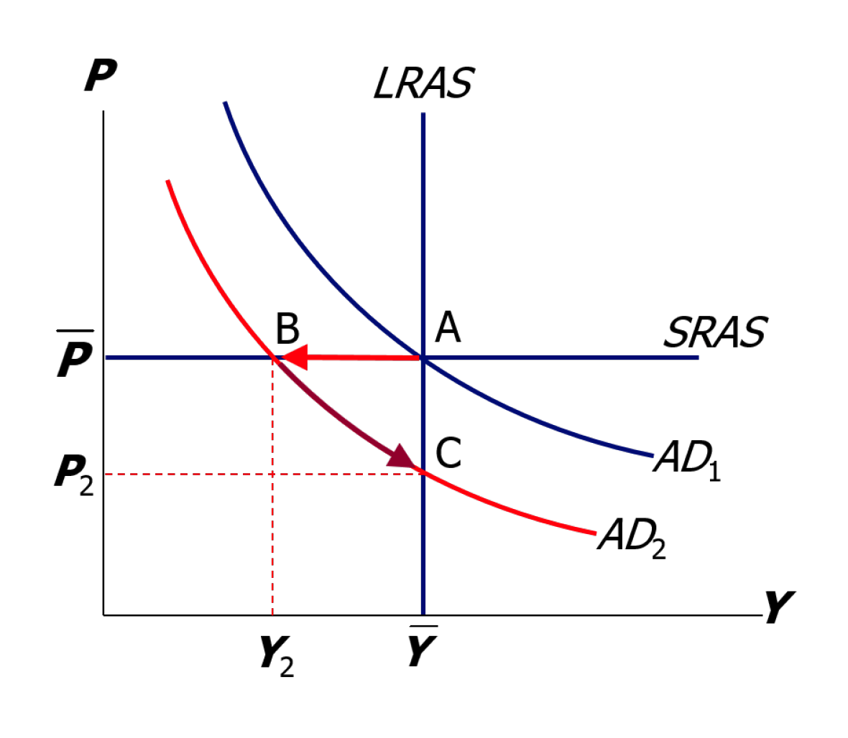
Τα αποτελέσματα μιας αρνητικής διαταραχής της ζήτησης
Η καμπύλη AD μετατοπίζεται προς τα αριστερά, η παραγωγή και η απασχόληση συμπιέζονται στη βραχυχρόνια περίοδο (Β).
Με την πάροδο του χρόνου, οι τιμές μειώνονται και η οικονομία κινείται προς τα κάτω, επί της καμπύλης ζήτησής της, προς την πλήρη απασχόληση (C).

Slide 29
Διαταραχές της προσφοράς
Μια διαταραχή της προσφοράς μεταβάλλει το κόστος παραγωγής και επηρεάζει τις τιμές που ζητούν οι επιχειρήσεις για τα προϊόντα τους (οι διαταραχές αυτές ονομάζεται επίσης διαταραχές τιμών)
Παραδείγματα δυσμενών διαταραχών της προσφοράς:
Οι κακές καιρικές συνθήκες μειώνουν τις αποδόσεις καλλιεργειών, αυξάνοντας τις τιμές.
Εργαζόμενοι οργανώνονται σε συνδικάτα και ζητούν αυξήσεις μισθών.
Νέες περιβαλλοντικές ρυθμίσεις απαιτούν από τις επιχειρήσεις να μειώσουν τις εκπομπές ρύπων. Οι επιχειρήσεις ζητούν υψηλότερες τιμές για τα προϊόντα τους για να καλύψουν το κόστος συμμόρφωσης στη νέα περιβαλλοντική νομοθεσία.
Οι ευνοϊκές διαταραχές της προσφοράς μειώνουν το κόστος και τις τιμές.

Slide 30
ΜΕΛΕΤΗ ΠΕΡΙΠΤΩΣΗΣ: Οι κρίσεις πετρελαίου της δεκαετίας του 1970, Μέρος 1
Αρχές της δεκαετίας του 1970: ο ΟΠΕΚ έθεσε σε εφαρμογή μια συντονισμένη μείωση της προσφοράς πετρελαίου.
Οι τιμές του πετρελαίου αυξήθηκαν
11% το 1973
68% το 1974
16% το 1975
Οι απότομες αυτές αυξήσεις της τιμής του πετρελαίου είναι διαταραχές της προσφοράς, επειδή έχουν σοβαρό αντίκτυπο στο κόστος παραγωγής και στις τιμές.

Slide 31
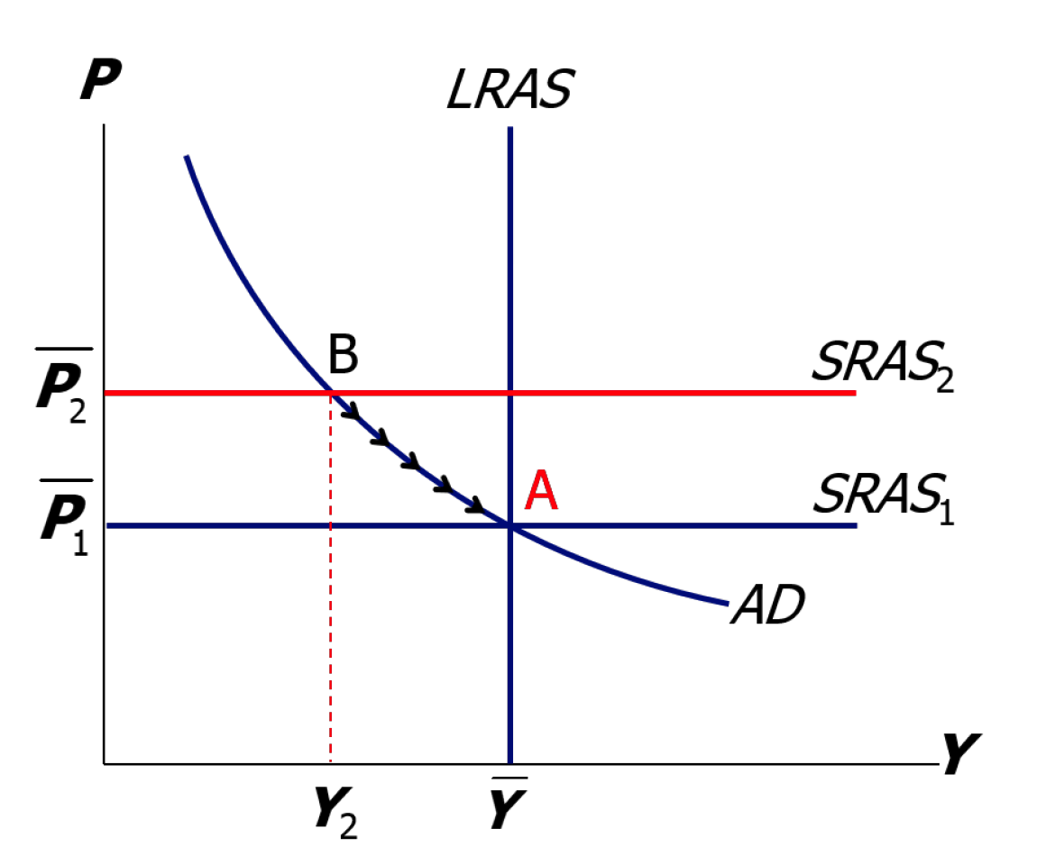
ΜΕΛΕΤΗ ΠΕΡΙΠΤΩΣΗΣ: Οι κρίσεις πετρελαίου της δεκαετίας του 1970, Mέρος 2
Η διαταραχή της τιμής του πετρελαίου μετατόπισε την καμπύλη της βραχυχρόνιας συνολικής προσφοράς (SRAS), προκαλώντας τη μείωση της παραγωγής και της απασχόλησης (B).
Αν δεν σημειωθούν και άλλες διαταραχές τιμών, οι τιμές θα μειωθούν με την πάροδο του χρόνου και η οικονομία θα επανέλθει στο επίπεδο της πλήρους απασχόλησης (A).

Slide 32
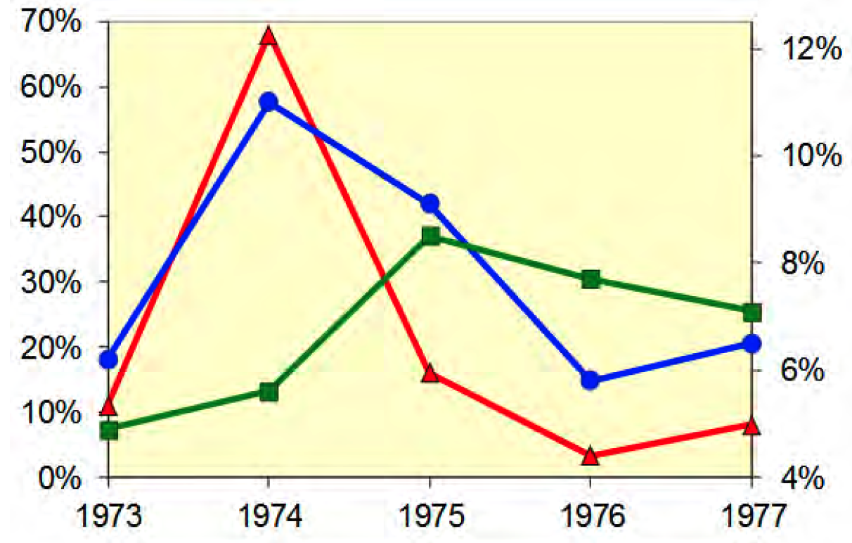
ΜΕΛΕΤΗ ΠΕΡΙΠΤΩΣΗΣ: Οι κρίσεις πετρελαίου της δεκαετίας του 1970, Mέρος 3
Προβλεπόμενα αποτελέσματα της κρίσης πετρελαίου:
στον ρυθμό πληθωρισμού
στην παραγωγή ($)
στην ανεργία
… και ακολούθως, η βαθμιαία ανάκαμψη
Μεταβολή των τιμών πετρελαίου (αριστερή κλίμακα)
Ρυθμός πληθωρισμού – CPI (δεξιά κλίμακα)
Ποσοστό ανεργίας (δεξιά κλίμακα)

Slide 33
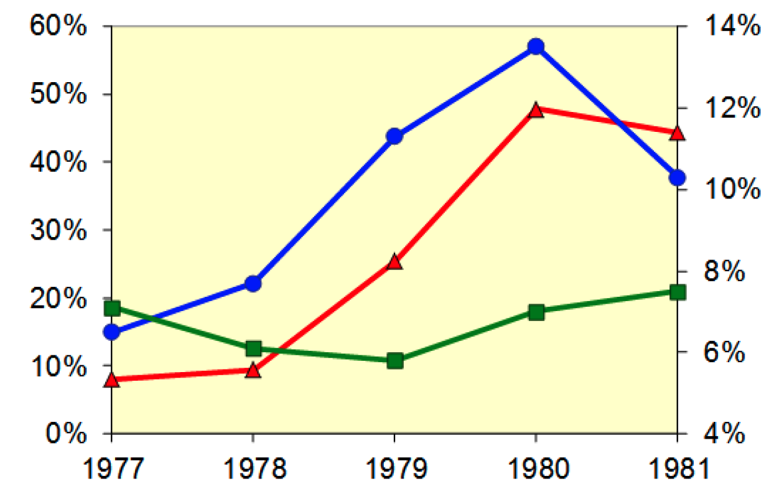
ΜΕΛΕΤΗ ΠΕΡΙΠΤΩΣΗΣ: Οι κρίσεις πετρελαίου της δεκαετίας του 1970, Mέρος 4
Τέλη της δεκαετίας του 1970: Καθώς η οικονομία ανέκαμπτε, οι τιμές του πετρελαίου ανέβηκαν ξανά, προκαλώντας άλλη μία μεγάλη διαταραχή της προσφοράς!
Μεταβολή των τιμών πετρελαίου (αριστερή κλίμακα)
Ρυθμός πληθωρισμού – CPI (δεξιά κλίμακα)
Ποσοστό ανεργίας (δεξιά κλίμακα)

Slide 34
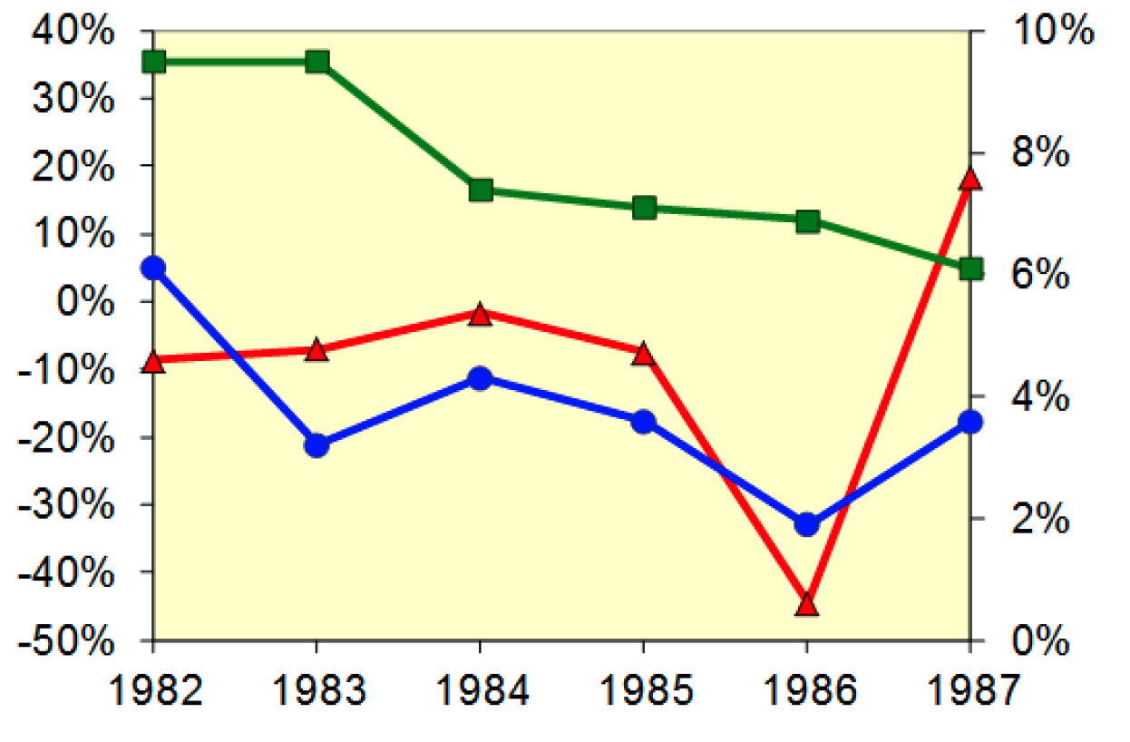
ΜΕΛΕΤΗ ΠΕΡΙΠΤΩΣΗΣ: Οι κρίσεις πετρελαίου της δεκαετίας του 1980
Δεκαετία του 1980: Μια ευνοϊκή διαταραχή της προσφοράς – το αποτέλεσμα ήταν η σημαντική πτώση των τιμών πετρελαίου.
Όπως το υπόδειγμα προβλέπει, ο πληθωρισμός και η ανεργία μειώθηκαν.
Μεταβολή των τιμών πετρελαίου (αριστερή κλίμακα)
Ρυθμός πληθωρισμού – CPI (δεξιά κλίμακα)
Ποσοστό ανεργίας (δεξιά κλίμακα)

Slide 35
Πολιτική σταθεροποίησης
Πολιτική σταθεροποίησης: μέτρα οικονομικής πολιτικής που αποσκοπούν στη μείωση της σοβαρότητας των βραχυχρόνιων οικονομικών διακυμάνσεων.
Παράδειγμα: η χρησιμοποίηση της νομισματικής πολιτικής για την αντιμετώπιση των αποτελεσμάτων των δυσμενών διαταραχών.

Slide 36
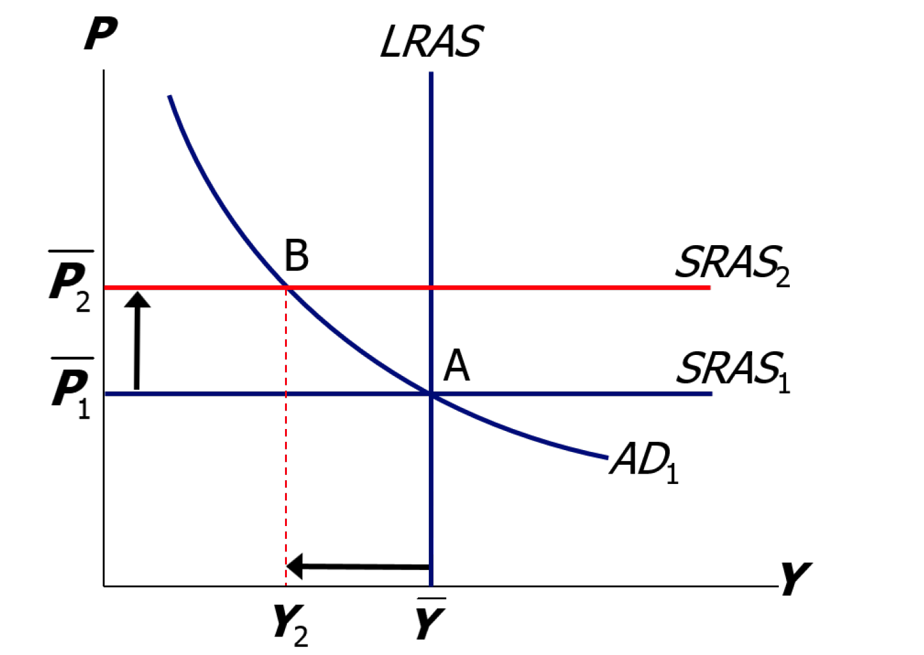
Σταθεροποίηση της παραγωγής με τη νομισματική πολιτική, Mέρος 1
Η δυσμενής διαταραχή της προσφοράς κινεί την οικονομία στο σημείο Β.

Slide 37
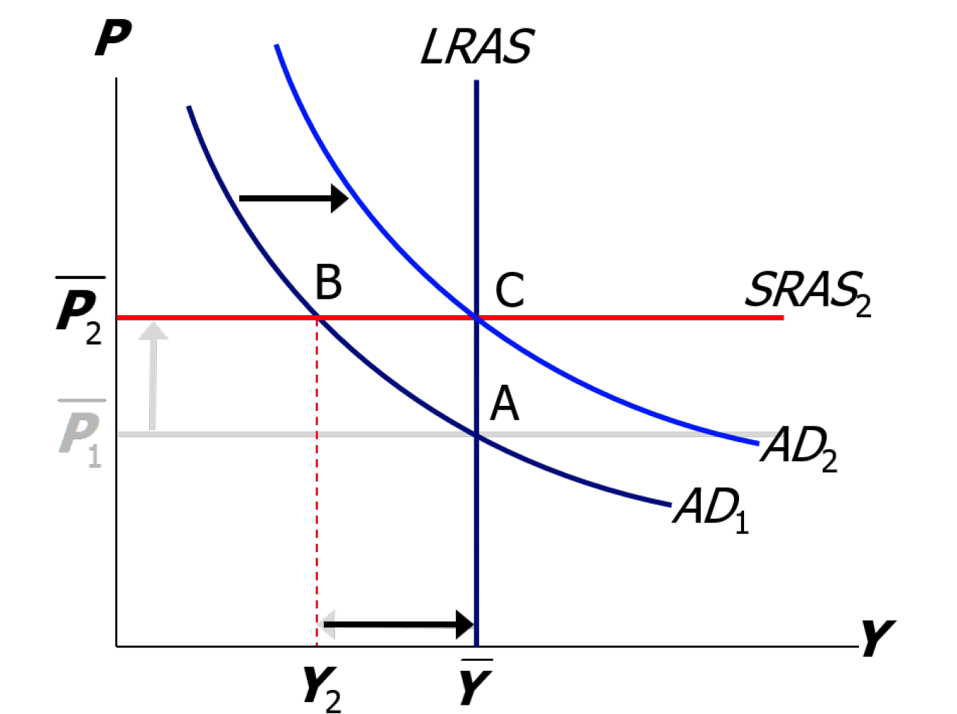
Σταθεροποίηση της παραγωγής με τη νομισματική πολιτική, Μέρος 2
Ωστόσο, η Ομοσπονδιακή Τράπεζα αντιμετωπίζει τη διαταραχή αυξάνοντας τη συνολική ζήτηση (C).
Αποτελέσματα: Το P είναι σταθερά υψηλότερο, αλλά το Y παραμένει στο επίπεδο της πλήρους απασχόλησης.

Slide 38
ΠΕΡΙΛΗΨΗ ΚΕΦΑΛΑΛΙΟΥ, ΜΕΡΟΣ 1
Στη μακροχρόνια περίοδο: οι τιμές είναι εύκαμπτες, η παραγωγή και απασχόληση βρίσκονται πάντοτε στα φυσικά τους επίπεδα, και η κλασική θεωρία ισχύει. Στη βραχυχρόνια περίοδο: οι τιμές είναι άκαμπτες και οι διαταραχές μπορούν να απομακρύνουν την παραγωγή και την απασχόληση από τα φυσικά τους επίπεδα.
Η συνολική ζήτηση και η συνολική προσφορά: είναι ένα πλαίσιο για την ανάλυση των οικονομικών διακυμάνσεων.

Slide 39
ΠΕΡΙΛΗΨΗ ΚΕΦΑΛΑΛΙΟΥ, ΜΕΡΟΣ 2
Η καμπύλη συνολικής ζήτησης είναι κατερχόμενη (έχει αρνητική κλίση).
Η μακροχρόνια καμπύλη συνολικής προσφοράς είναι κάθετη, επειδή η παραγωγή εξαρτάται από την τεχνολογία και από τις προσφερόμενες ποσότητες συντελεστών της παραγωγής, και όχι από τις τιμές.
Η βραχυχρόνια καμπύλη συνολικής προσφοράς είναι οριζόντια, επειδή οι τιμές είναι άκαμπτες, παραμένοντας σε ένα προκαθορισμένο επίπεδο.

Slide 40
ΠΕΡΙΛΗΨΗ ΚΕΦΑΛΑΛΙΟΥ, ΜΕΡΟΣ 3
Οι διαταραχές της συνολικής ζήτησης και της συνολικής προσφοράς προκαλούν διακυμάνσεις στο ΑΕΠ και την απασχόληση στη βραχυχρόνια περίοδο.
Η Ομοσπονδιακή Τράπεζα προσπαθεί να σταθεροποιήσει την οικονομία με τη νομισματική πολιτική.

